Slide 1

DIRETORIA DE GESTÃO ADMINISTRATIVA E FINANCEIRA
Gerência de Gestão Orçamentária Financeira

Slide 2
O QUE É ORÇAMENTO PÚBLICO?
“[...] instrumento de planejamento que estima as receitas que o Governo espera arrecadar ao longo do próximo ano e, com base nelas, autoriza um limite de gastos a ser realizado com tais recursos.”
Cartilha Orçamento Cidadão 2018 - Londrina

Slide 3
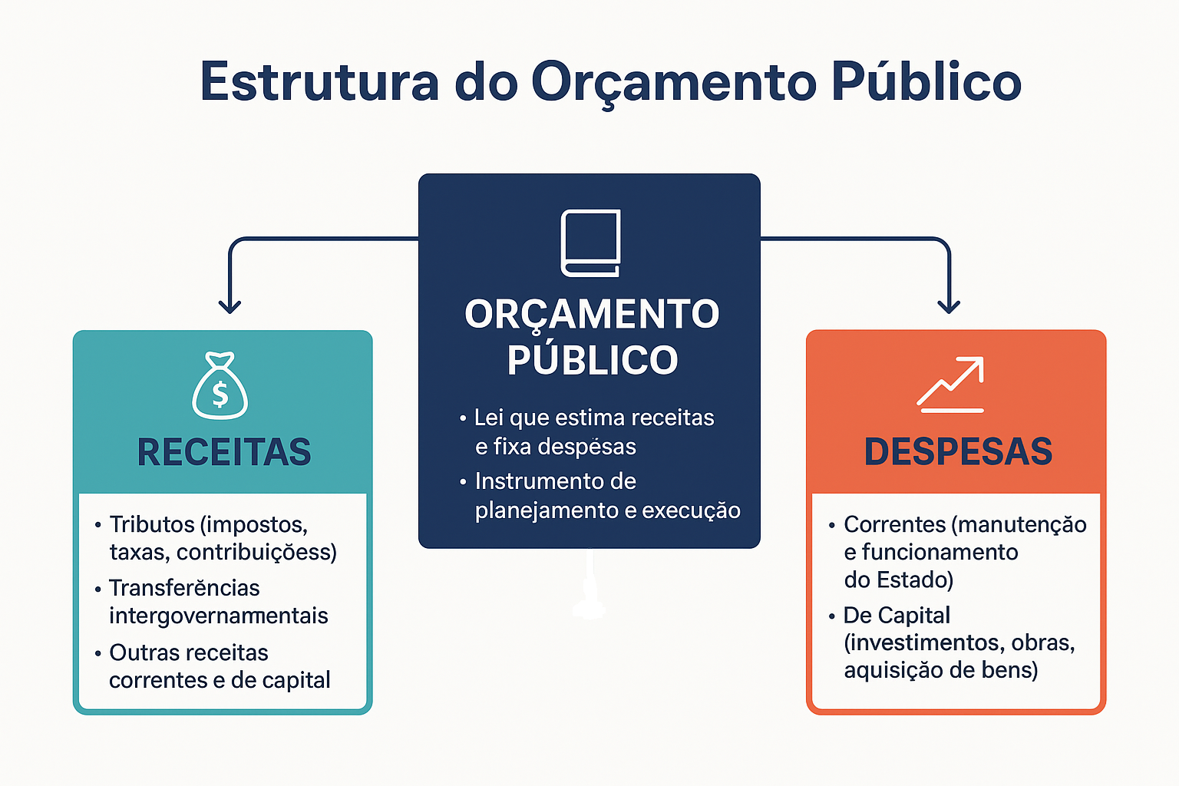

Slide 4

CLASSIFICAÇÃO POR NATUREZA DA DESPESA
O que é?
É a forma de organizar os gastos públicos conforme suas características econômicas e contábeis.
Ela mostra o que será gasto e de que forma os recursos serão aplicados.
Estrutura da Natureza da Despesa
A classificação segue um código numérico de 8 dígitos:
Categoria Econômica (1 dígito) + Grupo de Natureza (1 dígito) + Modalidade de Aplicação (2 dígitos) + Elemento de Despesa (2 dígitos) + (Opcional: Desdobramento/ND detalhado)
Exemplo: 3.3.90.39
3 → Despesa Corrente
3 → Outras Despesas Correntes
90 → Modalidade de Aplicação direta
39 → Serviços de Terceiros – Pessoa Jurídica

Slide 5
CLASSIFICAÇÃO POR NATUREZA DA DESPESA
Componentes
🔹 Categoria Econômica
3 – Despesas Correntes (manutenção do Estado)
4 – Despesas de Capital (investimentos, obras, amortização da dívida)
🔹 Grupo de Natureza da Despesa (GND)
Exemplos:
1 – Pessoal e Encargos Sociais
2 – Juros e Encargos da Dívida
3 – Outras Despesas Correntes
4 – Investimentos
5 – Inversões Financeiras
6 – Amortização da Dívida

Slide 6
CLASSIFICAÇÃO POR NATUREZA DA DESPESA
🔹 Modalidade de Aplicação
Indica se o gasto é realizado diretamente pelo órgão ou indiretamente (ex.: transferências, convênios).
🔹 Elemento de Despesa
Especifica o objeto do gasto.
Ex.: 30 – Material de Consumo; 39 – Serviços de Terceiros – PJ; 52 – Equipamentos e Material Permanente.
A Classificação por Natureza da Despesa detalha os gastos públicos desde o nível mais amplo (corrente/capital) até o mais específico (elemento de despesa), garantindo clareza, padronização e transparência.

Slide 7
FONTES
“FONTE DE RECURSO É UM CÓDIGO NUMÉRICO QUE VINCULA A ORIGEM DE RECURSOS A SUA APLICAÇÃO.”
FONTE LIVRE:
Recursos do município. “Geralmente, são utilizados para o pagamento das despesas de custeio, contrapartidas de convênio, pagamento de dívidas e investimentos. A fonte livre pode ser utilizada para atender a quaisquer finalidades.”
FONTES VINCULADAS:
“receitas vinculadas, que só podem ser aplicadas em despesas vinculadas, ou seja, para qual ela foi criada.”
Cartilha Orçamento Cidadão 2018 - Londrina

Slide 8
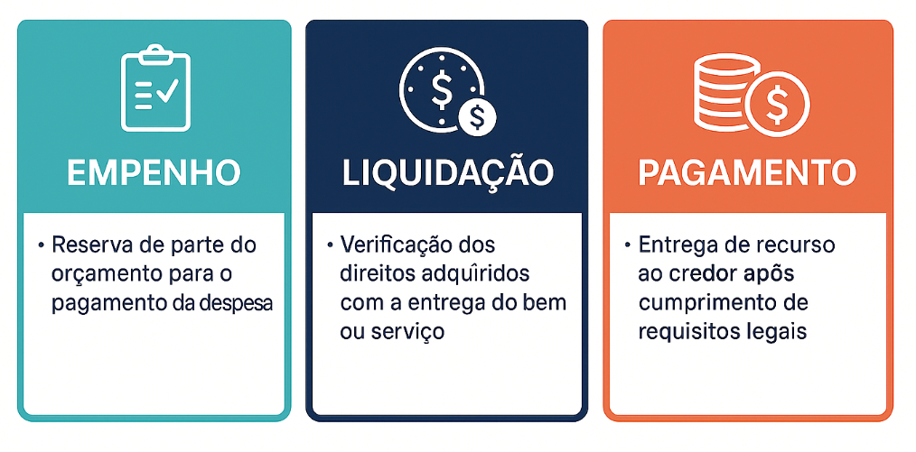
FASES DA DESPESA PÚBLICA
https://www.youtube.com/watch?v=ZcqgaEjJ7Aw

Slide 9
PRESTAÇÃO DE CONTAS: FMAS
Órgão: 25 – SECRETARIA MUNICIPAL DE ASSISTÊNCIA SOCIAL
Unidade 010
Coordenação Geral / SMAS
Unidade 020
Fundo Municipal dos Direitos da Criança e do Adolescente / FMDCA
Unidade 030
Fundo Municipal de Assistência Social / FMAS

Slide 10
Prestação de Contas do
Fundo Municipal de Assistência Social
2º quadrimestre 2025
01/05/2025 à 31/08/2025

Slide 11
25.030.08.122.0009.5.014 Estruturação para o exercício do Controle Social no SUAS
Elemento de Despesa |  | Fonte | Valor Empenhado
44.90.52 | EQUIPAMENTOS E MATERIAL PERMANENTE | 936 – Bloco IGD SUAS 940 - Bloco IGD Bolsa | R$ 19.390,00 R$ 690,12 | 02 notebooks intermediário 01 computador

Slide 12
25.030.08.122.0009.6.020 Fomento ao exercício do Controle Social e à participação no SUAS
Elemento de Despesa |  | Fonte | Valor Empenhado
33.90.30 | MATERIAL DE CONSUMO | 000 940 - Bloco IGD Bolsa | R$ 85,99 R$ 153,00 | Canetas esferográficas Certificado digital
33.90.39 | OUTROS SERVIÇOS DE TERCEIROS - PESSOA JURÍDICA | 000 940 - Bloco IGD Bolsa | R$ 39.390,00 R$ 19.250,00 | Despesas com Coffee break e Locação do Hotel Londristar para a realização da Conferência Municipal de Assistência Social

Slide 13
25.030.08.122.0009.6.038 Bloco de Gestão do Programa Bolsa Família e Cadastro Único
Elemento de Despesa |  | Fonte | Valor Empenhado
31.90 | CONTRATAÇÃO POR TEMPO DETERMINADO | 940 - Bloco IGD Bolsa | R$ 85.706,67 | Temporários
31.90.16 | OUTRAS DESPESAS VARIÁVEIS - PESSOAL CIVIL | 940 - Bloco IGD Bolsa | R$ 83.560,51 | Hora extras – Cadastro único
33.90.40 | SERVIÇOS DE TECNOLOGIA DA INFORMAÇÃO E COMUNICAÇÃO – PJURÍDICA | 940 - Bloco IGD Bolsa | R$ 7.669,94 | Serviço de Telefonia

Slide 14
25.030.08.122.0009.5013 - Estruturação da Proteção Social e da Gestão no SUAS – FMAS
Elemento de Despesa |  | Fonte | Valor Empenhado
44.90.52 | EQUIPAMENTOS E MATERIAL PERMANENTE | 599 – PAS – FEAS | R$ 40.250,00 | 05 Computadores 01 Notebook
 |  | 934 - Bloco Proteção Social Básica | R$ 376.514,66 | 27 Computadores 25 Notebooks
 |  | 936 - Bloco IGD SUAS | R$ 33.950,00 | 05 Computadores
 |  | 940 - Bloco IGD Bolsa | R$ 669.107,01 | 46 Computadores 51 Notebooks 110 Estadiômetro
 |  | 941 - Bloco Proteção Social Especial | R$ 367.937,14 | 46 Computadores 08 Notebooks 04 Cadeira infantil para automóvel
31.90.16 |  | 1629 - Incentivo Qualificação da Estrutura para CRAS e CREAS - FEAS | R$ 58.552,00 | 08 Computadores

Slide 15
25.030.08.244.0009.6.018 Manutenção e ampliação dos benefícios e transferência de renda no SUAS
Nesta ação são executados todos benefícios: Restaurante Popular, Cartões Transportes e Passagens rodoviárias, os Eventuais (emergencial, auxílio funeral e auxílio natalidade), o PMTR, a guarda subsidiada e a família acolhedora, os quais registraram a seguinte execução:

Slide 16
25.030.08.244.0009.6.018 Manutenção e ampliação dos benefícios e transferência de renda no SUAS
Elemento de Despesa |  | Fonte | Valor Empenhado
33.90.32 | MATERIAL, BEM OU SERVIÇO PARA DISTRIBUIÇÃO GRATUITA | 000 | R$ 25.945,80 | Restaurante Popular
33.90.33 | PASSAGENS E DESPESAS COM LOCOMOÇÃO | 000 | R$ 198.227,89 | Cartões Transportes e Passagens Rodoviárias para usuários
33.90.48 | OUTROS AUXÍLIOS FINANCEIROS A PESSOAS FÍSICAS | 000 | R$ 6.528.409,00 | PMTR / AUX. NATALIDADE - R$ 3.695.176,00 BENEFÍCIO EVENTUAL - R$ 1.197.420,00 GUARDA SUBSÍDIADA - R$ 89.562,00 FAMÍLIA ACOLHEDORA - R$ 143.451,00 CARTÃO BEE - R$ 1.402.800,00

Slide 17
25.030.08.245.0009.5.029 Execução de Emendas Parlamentares para a Assistência Social
Elemento de Despesa |  | Fonte | Valor Empenhado
33.50.43 | SUBVENÇÕES SOCIAIS | 1600 - Emenda Individual Impositiva - Dep. Luisa Canziani 1601 - Emenda Individual Impositiva - Dep. Luciano Ducci 1602 - Emenda Individual Impositiva - Dep. Luisa Canziani 1603 - Emenda Individual Impositiva - Dep. Luiz Carlos Hauly 1604 - Emenda Individual Impositiva - Dep. Luiz Carlos Hauly 1622 - Emenda Individual Impositiva - Dep. Luiz Carlos Hauly | R$100.000,00 R$ 6.870,31 R$ 53.151,40 R$ 140.000,00 R$ 1.554,19 R$ 100.000,00 | Casa do Caminho MMA ONG Viver Irmãs de Betania PIO XII – Casa de Apoio Madre Leônia Casa do Bom Samaritano
33.90.39 | OUTROS SERVIÇOS DE TERCEIROS - PESSOA JURÍDICA | 655 - Emenda Individual Impositiva - Deputado Antonio Wandscheer | R$ 1.182,72 | Kit Lanches para a DPSB

Slide 18
25.030.08.244.0009.6.016 Manutenção e ampliação da Proteção Social Básica
Nesta ação se concentram todos os recursos destinados à garantia das ofertas de serviços, programas e projetos da Proteção Social Básica, sendo a manutenção dos serviços e também o cofinanciamento da Rede.

Slide 19
25.030.08.244.0009.6.016 Manutenção e ampliação da Proteção Social Básica
Elemento de Despesa |  | Fonte | Valor Empenhado
31.90 | PAGAMENTO PESSOAL | 599 - Piso Único de Assistência Social | R$ 9.557,85 | Pessoal
33.50.43 | SUBVENÇÃO SOCIAL | 000 599 - Piso Único de Assistência Social 934 - Bloco Proteção Social Básica 940 - Bloco IGD Bolsa | R$ 6.208.400,41 R$ 385.726,46 R$ 334.902,69 R$ 201.670,11 | Repasse para OSC
33.90.30 | MATERIAL DE CONSUMO | 000 934 - Bloco Proteção Social Básica | R$ 20.272,93 R$ 80.995,59 | Gás, Gêneros Alimentícios, Material de Expediente, Material para Manutenção de Bens Imóveis e Veículos, Pneus, Material de Limpeza, entre outros.
33.90.37 | LOCAÇÃO DE MÃO-DE-OBRA | 000 934 - Bloco Proteção Social Básica | R$ 208.929,41 R$ 140.325,17 | Serviço de Limpeza e Copeira

Slide 20
25.030.08.244.0009.6.016 Manutenção e ampliação da Proteção Social Básica
Elemento de Despesa |  | Fonte | Valor Empenhado
33.90.39 | OUTROS SERVIÇOS DE TERCEIROS - PESSOA JURÍDICA | 000 934 - Bloco Proteção Social Básica | R$ 160.733,39 R$ 55.903,58 | Manutenção e Conservação de Bens Imóveis, Oficina, Fornecimento de Alimentação (Kit Lanches), Serviços de Energia Elétrica, Serviços de Água e Esgoto
33.90.40 | SERVIÇOS DE TECNOLOGIA DA INFORMAÇÃO E COMUNICAÇÃO - PESSOA JURÍDICA | 000 934 - Bloco Proteção Social Básica | R$ 107.708,04 R$ 16.428,82 | Serviço de Telefonia, Internet e Impressoras-Impressão
33.90.47 | OBRIGAÇÕES TRIBUTÁRIAS E CONTRIBUTIVAS | 000 | R$ 450,00 | Encargos previdenciários sobre serviços executados por intermédio de MEI.
33.90.92 | DESPESAS DE EXERCÍCIOS ANTERIORES | 000 | R$ 755,60 | Pagamentos Retroativos reajuste de produtos
44.50.42 | AUXÍLIOS | 000 | R$ 80.000,00 | Repasse para as OSC’s – Capital Clube das Mães unidas

Slide 21
25.030.08.244.0009.6.017 Manutenção e ampliação da Proteção Social Especial
Nesta ação se concentram todos os recursos destinados à garantia das ofertas de serviços, programas e projetos da Proteção Social Especial, sendo a manutenção das unidades dos CREAS, Centro Pop, Serviço de Abordagem Social, Serviço de Acolhimento Familiar e também o cofinanciamento da Rede.

Slide 22
25.030.08.244.0009.6.017 Manutenção e ampliação da Proteção Social especial
Elemento de Despesa |  | Fonte | Valor Empenhado
33.50.43 | SUBVENÇÃO SOCIAL | 000 599 - Piso Único de Assistência Social 823, 8823, 8843 – Fontes FEAS 639 - INCENTIVO A RESIDÊNCIA INCLUSIVA 941 - Bloco da Proteção Especial | R$ 7.798.497,72 R$ 276.782,69 R$ 77.841,02 R$ 101.534,11 R$ 595.142,53 | Repasse para OSC Associação Flávia Cristina
33.90.30 | MATERIAL DE CONSUMO | 000 941 - Bloco da Proteção Especial | R$ 685,61 R$ 111.497,99 | Gás, Gêneros Alimentícios, Material de Expediente, Material para Manutenção de Bens Imóveis e Veículos, Pneus, Material de Limpeza, entre outros.
33.90.37 | LOCAÇÃO DE MÃO-DE-OBRA | 000 941 - Bloco da Proteção Especial | R$ 147.013,51 R$ 102.130,25 | Serviço de Limpeza e Copeira

Slide 23
25.030.08.244.0009.6.017 Manutenção e ampliação da Proteção Social especial
Elemento de Despesa |  | Fonte | Valor Empenhado
33.90.39 | OUTROS SERVIÇOS DE TERCEIROS - PESSOA JURÍDICA | 000 941 - Bloco da Proteção Especial | R$ 12.825,78 R$ 134.836,49 | Manutenção e Conservação de Bens Imóveis, Oficina, Fornecimento de Alimentação (Kit Lanches), Serviços de Energia Elétrica, Serviços de Água e Esgoto e Serviços de Telecomunicações
33.90.40 | SERVIÇOS DE TECNOLOGIA DA INFORMAÇÃO E COMUNICAÇÃO – PJURÍDICA | 000 941 - Bloco da Proteção Especial | R$ 32.237,91 R$ 24.468,48 | Serviço de Telefonia, Internet e Impressoras-Impressão
33.90.47 | OBRIGAÇÕES TRIBUTÁRIAS E CONTRIBUTIVAS | 000 | R$ 56,67 | Encargos previdenciários sobre serviços executados por intermédio de MEI.
33.90.92 | DESPESAS DE EXERCÍCIOS ANTERIORES | 000 | R$ 241,46 | Pagamentos Retroativos reajuste de produtos

Slide 24
Demonstrativos de Parcelas Pagas pelo MDS – Recurso federal

Slide 25
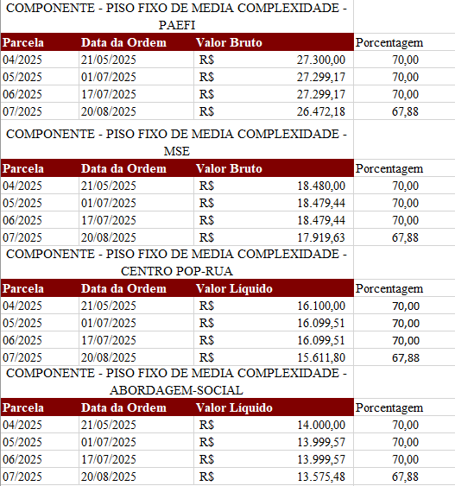
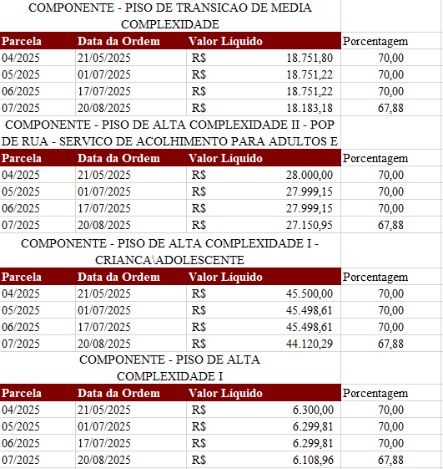
Bloco da Proteção Social Especial de Média Complexidade – R$ 692.427,23

Slide 26
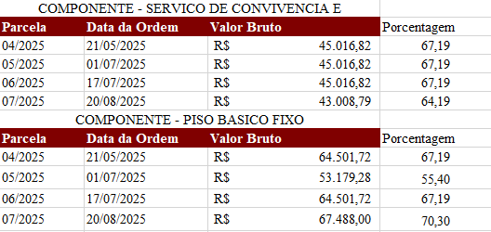
Bloco da Proteção Social básica –
R$ 427.729,97

Slide 27
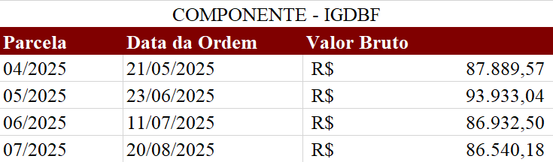
Bloco da gestão do programa bolsa família e do cadastro único – R$ 355.295,29

Slide 28

PROGRAMA DE FORTALECIMENTO EMERGENCIAL DO ATENDIMENTO DO CADASTRO UNICO NO SUAS - PROCAD-SUAS – R$ 140.757,27

Slide 29
Demonstrativos de Parcelas Pagas pelo Estado do Paraná

Slide 30
REPASSE: Piso Único de Assistência Social - PAS
VALOR DO REPASSE: 948.000,00
TIPO REPASSE: Continuado
SITUAÇÃO: Vigente
DELIBERAÇÃO: CEAS 59/2023
FONTE: 599
Recebemos no 2º Quadrimestre de 2025 – o valor de R$ 237.000,00

Slide 31


